Slide 1

第十七章 波粒二象性
1 能量量子化 2 光的粒子性

Slide 2



学习 目标 | 1.了解什么是热辐射及热辐射的特性，了解黑体与黑体辐射。 2.了解黑体辐射的实验规律，了解黑体热辐射的强度与波长的关系。 3.理解光电效应中极限频率的概念及其与光的电磁理论的矛盾。 4.理解光子说及其对光电效应的解释。 5.理解爱因斯坦光电效应方程并会用来解决简单问题。

Slide 3

一、黑体与黑体辐射
1.热辐射：我们周围的一切物体都在辐射_______，这种辐射
与物体的_____有关。
2.黑体：指能够_____吸收入射的各种波长的电磁波而不发生
反射的物体。
3.一般材料物体的辐射规律：辐射电磁波的情况除与_____有
关外，还与材料的_____及_________有关。
电磁波
温度
完全
温度
种类
表面状况

Slide 4
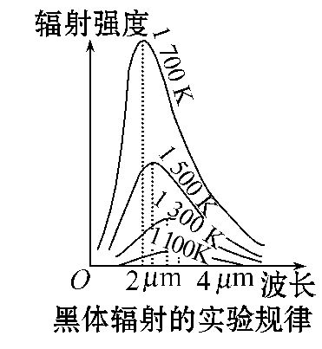
4.黑体辐射的实验规律：黑体辐射
电磁波的强度按波长的分布只与
黑体的_____有关，如图所示。
(1)随着温度的升高，各种波长的
辐射强度都_____。
(2)随着温度的升高，辐射强度的极大值向波长_____的方向移动。
温度
增加
较短

Slide 5
【自我思悟】
1.黑体是指黑颜色的物体吗？
提示：黑体不是指黑颜色的物体，是指能完全吸收电磁波的物体。
2.“紫外灾难”指的是什么？
提示：在新的理论诞生之前，人们很自然地要依据热力学和电磁学规律来解释。德国物理学家维恩和英国物理学家瑞利分别提出了辐射强度按波长分布的理论公式。结果导致理论与实验规律不符，甚至得出了非常荒谬的结论，当时被称为“紫外灾难”。

Slide 6
二、能量子
1.定义：普朗克认为，振动着的带电微粒的能量只能是某一最
小能量值ε的_______，当带电微粒辐射或吸收能量时，也是
以这个最小能量值为单位_________地辐射或吸收的，这个不
可再分的最小能量值ε叫作_______。
2.能量子大小：ε=hν，其中ν是电磁波的频率，h称为_____
___常量。h=6.626×10⁻³⁴J·s(一般取h=6.63×10⁻³⁴J·s)。
3.能量的量子化：在微观世界中能量是_______的，或者说微
观粒子的能量是_____的。
整数倍
一份一份
能量子
普朗
克
量子化
分立

Slide 7
【自我思悟】
为了得出同实验相符的黑体辐射公式，普朗克提出了什么样的观点？
提示：普朗克提出了量子化的观点。量子化是微观世界的基本特点，其所有的变化都是不连续的。

Slide 8
三、光电效应的实验规律
1.光电效应：照射到金属表面的光，能使金属中的_____从表面逸出的现象。
2.光电子：光电效应中发射出来的_____。
3.光电效应的实验规律：
(1)存在着_____光电流：在光的颜色不变的情况下，入射光越强，饱和电流越大。这表明对于一定颜色的光，入射光越强，单位时间内发射的光电子数越多。
电子
电子
饱和

Slide 9
截止
(2)存在着遏止电压和_____频率：光电子的最大初动能与入射
光的频率有关，而与入射光的强弱无关。当入射光的频率低于
截止频率时不能发生光电效应。
(3)光电效应具有_______：光电效应几乎是瞬时发生的，从光
照射到产生光电流的时间不超过10⁻⁹s。
4.逸出功：使电子脱离某种金属所做功的_______。不同金属
的逸出功__(A.相同 B.不同)。
瞬时性
最小值
B

Slide 10
【自我思悟】
1.发生光电效应一定要用不可见光吗？
提示：不一定。发生光电效应的照射光，可以是可见光，也可以是不可见光，只要入射光的频率大于极限频率就可以了。
2.在光电效应中，只要光强足够大，就能发生光电效应吗？
提示：不能。能不能发生光电效应由入射光的频率决定，与入射光的强度无关。

Slide 11
3.怎样理解光电效应中的逸出功？逸出功和截止频率是由什么决定的？
提示：逸出功就是使电子脱离某种金属所做功的最小值。用W₀表示，不同金属的逸出功不同。逸出功和截止频率均由金属本身决定，与其他因素无关。

Slide 12
四、爱因斯坦的光子说与光电效应方程
1.光子说：光不仅在发射和吸收时能量是一份一份的，而且光
本身就是由一个个不可分割的能量子组成的，频率为ν的光的
能量子为hν，这些能量子被称为_____。
2.爱因斯坦的光电效应方程：
(1)表达式：____=E_{k}+W₀或E_{k}=____-W₀。
(2)物理意义：金属中电子吸收一个光子获得的能量是hν，这
些能量一部分用于克服金属的________，剩下的表现为逸出后
电子的初动能E_{k}。
光子
hν
hν
逸出功W₀

Slide 13
【自我思悟】
1.同一频率的光照射到不同金属表面发生光电效应时，光电子的最大初动能是否相同？
提示：不同。由于不同金属的逸出功不同，因此，用同一频率的光照射不同金属发生光电效应时，由光电效应方程可知，光电子的最大初动能不同。
2.光电子的最大初动能与入射光的频率成正比吗？
提示：不成正比。光电子的最大初动能随入射光频率的增大而增大，但不是正比关系。

Slide 14
五、康普顿效应和光子的动量
1.光的散射：光在介质中与_________相互作用，因而传播方
向_________，这种现象叫作光的散射。
2.康普顿效应：美国物理学家康普顿在研究石墨对X射线的散
射时，发现在散射的X射线中，除了与入射波长λ₀相同的成分
外，还有波长_____λ₀的成分，这个现象称为康普顿效应。
物质微粒
发生改变
大于

Slide 15

3.康普顿效应的意义：康普顿效应表明光子除了具有能量之
外，还具有动量，深入揭示了光的_______的一面。
4.光子的动量：
(1)表达式：p= 。
(2)说明：在康普顿效应中，入射光子与晶体中电子碰撞时，
把一部分动量转移给电子，光子的动量变小。因此，有些光子
散射后波长变大。
粒子性

Slide 16
【自我思悟】
康普顿效应和光电效应实验说明了什么？
提示：康普顿效应和光电效应都揭示了光具有粒子性，也证明了爱因斯坦光子说的正确性。

Slide 17
【盲区扫描】
1.黑体辐射随着温度的升高，辐射强度的极大值向波长较短的方向移动，而不是波长较长的方向移动。
2.用能量子概念解释黑体辐射的规律，而不是用已有的理论解释，否则会导致荒谬的结果。
3.任何金属都存在极限频率，只有用高于极限频率的光照射金属时，才会发生光电效应。

Slide 18

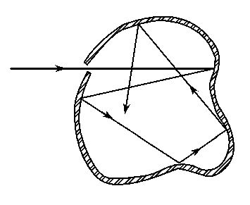
一、黑体与黑体辐射 深化理解
1.对黑体的理解：绝对的黑体实际上是
不存在的，但可以用某装置近似地代替。
如图所示，如果在一个空腔壁上开一个
小孔，那么射入小孔的电磁波在空腔内
表面会发生多次反射和吸收，最终不能从空腔射出，这个小孔就成了一个绝对黑体。

Slide 19
2.一般物体与黑体的比较：
 | 热辐射特点 | 吸收、反射特点
一般 物体 | 辐射电磁波的情况与温度有关，与材料的种类及表面状况有关 | 既吸收又反射，其能力与材料的种类及入射波长等因素有关
黑体 | 辐射电磁波的强度按波长的分布只与黑体的温度有关 | 完全吸收各种入射电磁波，不反射

Slide 20
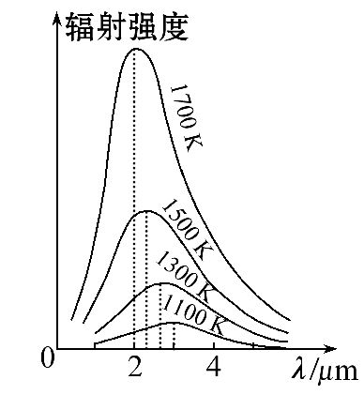
3.黑体辐射的实验规律：
(1)温度一定时，黑体辐射强度随波长的分布有一个极大值。
(2)随着温度的升高
①各种波长的辐射强度都有增加；
②辐射强度的极大值向波长较短的方向移动。如图所示。

Slide 21
【微思考】
(1)热辐射一定在高温下才能发生吗？
提示：热辐射不一定需要高温，任何温度的物体都能发出一定的热辐射，如任何物体都在不停地向外辐射红外线，这就是一种热辐射，即使是冰块，也在向外辐射红外线，只是温度低时辐射弱，温度高时辐射强。
(2)黑体不存在，为什么还研究黑体？
提示：黑体是一个理想化的物理模型。通过建立这样一个模型，会给研究带来方便。

Slide 22
【题组通关】
【示范题】(多选)(2013·山东实验中学高二检测)下列叙述正确的是 ( )
A.一切物体都在辐射电磁波
B.一般物体辐射电磁波的情况只与温度有关
C.黑体辐射电磁波的强度按波长的分布只与黑体温度有关
D.黑体能够完全吸收入射的各种波长的电磁波

Slide 23
【解题探究】(1)热辐射的定义是什么？
提示：我们周围的一切物体都在辐射电磁波，这种辐射与物体的温度有关。
(2)黑体具有什么特点？
提示：能够完全吸收入射的各种波长的电磁波而不发生反射。

Slide 24
【规范解答】选A、C、D。根据热辐射定义知A对；根据热辐射和黑体辐射的特点知一般物体辐射电磁波的情况除与温度有关外，还与材料种类和表面状况有关，而黑体辐射电磁波的强度按波长的分布只与黑体温度有关，B错、C对；根据黑体定义知D对。

Slide 25
【通关1+1】
1.(2013·宁波高二检测)关于黑体的认识，下列说法正确的
是 ( )
A.黑体只吸收电磁波，不反射电磁波，看上去是黑的
B.黑体辐射电磁波的强度按波长的分布除与温度有关外，还与材料的种类及表面状况有关

Slide 26
C.黑体辐射电磁波的强度按波长的分布只与温度有关，与材料的种类及表面状况无关
D.如果在一个空腔壁上开一个很小的孔，射入小孔的电磁波在空腔内表面经多次反射和吸收，最终不能从小孔射出，这个空腔就成了一个黑体

Slide 27
【解析】选C。黑体自身辐射电磁波，不一定是黑的，故A错；黑体辐射电磁波的强度按波长的分布只与黑体的温度有关，故B错、C对；小孔只吸收电磁波，不反射电磁波，因此是小孔成了一个黑体，而不是空腔成了黑体，故D错。

Slide 28
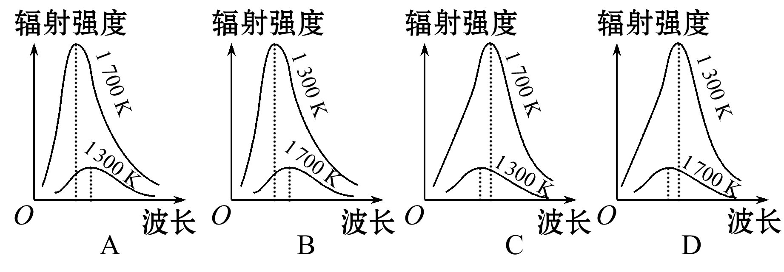
2.(2011·江苏高考)下列描绘两种温度下黑体辐射强度与波长关系的图中，符合黑体辐射规律的是 ( )

Slide 29
【解析】选A。随着温度的升高，辐射强度增加，辐射强度的极大值向着波长较短的方向移动，A正确，B、C、D错误。

Slide 30
【变式训练】1.(2013·宁波高二检测)关于热辐射的认识，下列说法中正确的是 ( )
A.热的物体向外辐射电磁波，冷的物体只吸收电磁波
B.温度越高，物体辐射的电磁波越强
C.辐射强度按波长的分布情况只与物体的温度有关，与材料种类及表面状况无关
D.常温下我们看到的物体的颜色就是物体辐射电磁波的颜色

Slide 31
【解析】选B。一切物体都不停地向外辐射电磁波，且温度越高，辐射的电磁波越强，A错误，B正确；选项C是黑体辐射的特性，C错误；常温下看到的物体的颜色是反射光的颜色，D错误。

Slide 32
2.给一铁块不断加热，铁块会依次呈现暗红、赤红、橘红，直至变成黄白色，这种变化说明了什么？
【解析】铁块颜色的变化表明辐射强度按波长的分布情况随物体的温度不同而不同，温度越高，热辐射中较短波长的成分越强。
答案：见解析

Slide 33
【素养升华】
电磁波的辐射和吸收
(1)比较辐射、吸收首先要分清是黑体还是一般物体。
(2)随着温度的升高，黑体辐射强度的极大值向波长较短的方向移动。
(3)能量子假说的意义：可以非常合理地解释某些电磁波的辐射和吸收的实验现象。

Slide 34
二、正确理解光电效应中的五组概念 深化理解
1.光子与光电子：光子指光在空间传播时的每一份能量，光子不带电；光电子是金属表面受到光照射时发射出来的电子，其本质是电子，光子是光电效应的因，光电子是果。

Slide 35
2.光电子的初动能与光电子的最大初动能：
(1)光照射到金属表面时，光子的能量全部被电子吸收，电子吸收了光子的能量，可能向各个方向运动，需克服原子核和其他原子的阻碍而损失一部分能量，剩余部分为光电子的初动能。
(2)只有金属表面的电子直接向外飞出时，只需克服原子核的引力做功，才具有最大初动能。光电子的初动能小于或等于光电子的最大初动能。

Slide 36
3.光子的能量与入射光的强度：光子的能量即每个光子的能量，其值为ε=hν(ν为光子的频率)，其大小由光的频率决定。入射光的强度指单位时间内照射到金属表面单位面积上的总能量，入射光的强度等于单位时间内光子能量hν与入射光子数n的乘积。即光强等于nhν。
4.光电流和饱和光电流：金属板飞出的光电子到达阳极，回路中便产生光电流，随着所加正向电压的增大，光电流趋于一个饱和值，这个饱和值是饱和光电流，在一定的光照条件下，饱和光电流与所加电压大小无关。

Slide 37
5.光的强度与饱和光电流：饱和光电流与入射光强度成正比的规律是对频率相同的光照射金属产生光电效应而言的。对于不同频率的光，由于每个光子的能量不同，饱和光电流与入射光强度之间没有简单的正比关系。

Slide 38
【微思考】
(1)光电效应的实质是什么？
提示：光电效应的实质是光现象转化为电现象。
(2)用光照射光电管且能产生光电效应，如果给光电管加上反向电压，光电管中就一定没有电流了吗？
提示：由于光电子具有一定的动能，当所加的电压较小时，光电管中仍然有电流，当电压大于遏止电压时，电路中无电流。

Slide 39
【题组通关】
【示范题】用同一束单色光，在同一条件下，先后照射锌片和银片，都能产生光电效应。在这两个过程中，对下列四个量，一定相同的是 ，可能相同的是 ，一定不相同的是 。
A.光子的能量 B.金属的逸出功
C.光电子初动能 D.光电子最大初动能

Slide 40
【解题探究】(1)写出光子的能量的表达式。
提示：光子的能量ε=hν。
(2)金属的逸出功由什么因素决定？
提示：金属的逸出功由金属材料决定。
(3)如何比较光电子的最大初动能的大小？
提示：可根据E_{k}=hν-W₀比较。

Slide 41
【规范解答】光子的能量由频率决定，同一束单色光频率相同，因而光子能量相同。逸出功等于电子脱离原子核束缚需要做的最少的功，因此只由材料决定，锌片和银片的光电效应中，光电子的逸出功一定不相同。由E_{k}=hν-W₀，照射光子的能量hν相同，逸出功W₀不同，则电子最大初动能不同。由于光电子吸收光子后到达金属表面的路径不同，途中损失的能量也不同，因而脱离金属时的初动能分布在零到最大初动能之间。所以，在两个不同光电效应的光电子中，有时初动能是可能相等的。
答案：A C B、D

Slide 42
【通关1+1】
1.(多选)(2013·东莞高二检测)下列对于光子的认识，正确的是 ( )
A.“光子说”中的光子就是牛顿在微粒说中所说的“微粒”
B.“光子说”中的光子就是光电效应的光电子
C.在空间传播的光是不连续的，而是一份一份的，每一份叫作一个光量子，简称光子
D.光子的能量跟光的频率成正比

Slide 43
【解析】选C、D。根据“光子说”，在空间传播的光是不连续的，而是一份一份的，每一份叫作一个光量子，简称光子。而牛顿的“微粒说”中的微粒指宏观世界的微小颗粒。光电效应中，金属内的电子吸收光子后克服原子核的库仑引力等束缚，逸出金属表面，成为光电子，故A、B选项错误，C选项正确。由ε=hν知，光子能量ε与其频率ν成正比，故D选项正确。

Slide 44

2.硅光电池是利用光电效应将光辐射的能量转化为电能，若有N个频率为ν的光子打在光电池极板上，这些光子的总能量为(h为普朗克常量) ( )
A.hν B. Nhν C.Nhν D.2Nhν
【解析】选C。光子能量与频率有关，一个光子的能量为ε=hν，N个光子能量为Nhν，故C正确。

Slide 45
【变式训练】1.用光照射某种金属，有光电子从金属表面逸出，如果光的频率不变，而减弱光的强度，则 ( )
A.逸出的光电子数减少，光电子的最大初动能不变
B.逸出的光电子数减少，光电子的最大初动能减小
C.逸出的光电子数不变，光电子的最大初动能减小
D.光的强度减弱到某一数值，就没有光电子逸出了

Slide 46
【解析】选A。光的频率不变，表示光子能量不变，仍会有光电子从该金属表面逸出，逸出的光电子的最大初动能不变；若减弱光的强度，入射光子的数目减少，逸出的光电子数就会减少。综上可知，本题答案为A。

Slide 47
2.(2014·北大附中高二检测)已知人眼瞳孔的直径为d，一秒钟进入瞳孔N个波长为λ的光子时就能引起视觉。若辐射功率为P的点光源能发出波长为λ的光，则此光源能被人眼看到的最大距离是 。

Slide 48
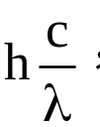
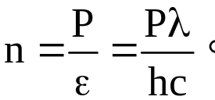
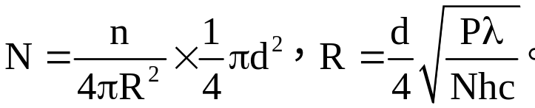
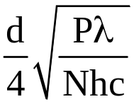
【解析】每个能量子（光子）的能量为
ε=hν= 点光源一秒钟辐射的光子数为
欲能引起视觉，有
答案：

Slide 49
三、光电效应方程及其规律 拓展延伸
1.光电效应方程E_{k}=hν-W₀的四点理解：
(1)式中的E_{k}是光电子的最大初动能，就某个光电子而言，其离开金属时剩余动能大小可以是0～E_{k}范围内的任何数值。
(2)光电效应方程实质上是能量守恒方程。
能量为ε=hν的光子被电子吸收，电子把这些能量的一部分用来克服金属表面对它的吸引，另一部分就是电子离开金属表面时的动能。如果克服吸引力做功最少为W₀，则电子离开金属表面时动能最大为E_{k}，根据能量守恒定律可知：E_{k}=hν-W₀。

Slide 50
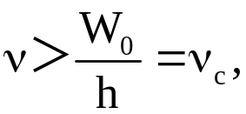
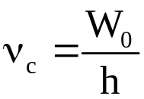
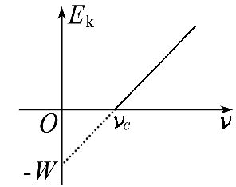
(3)光电效应方程包含了产生光电效应的条件。
若发生光电效应，则光电子的最大初动能必须大于零，即
E_{k}=hν-W₀＞0，亦即hν＞W₀， 而 恰好是光
电效应的截止频率。
(4)E_{k}-ν曲线。如图所示是光电子最大初动
能E_{k}随入射光频率ν的变化曲线。这里，横
轴上的截距是截止频率或极限频率；纵轴上
的截距是逸出功的负值；斜率为普朗克常量。

Slide 51
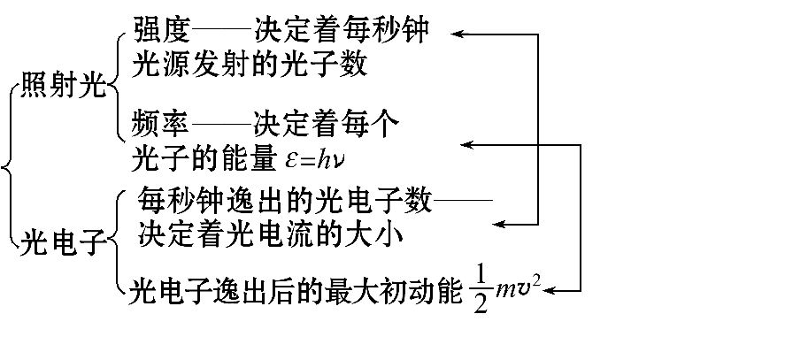
2.光电效应规律中的两条线索、两个关系：
(1)两条线索：

Slide 52
(2)两个关系：
光强→光子数目多→发射光电子多→光电流大；
光子频率高→光子能量大→产生光电子的最大初动能大。

Slide 53
【微思考】
(1)光电流的强度与入射光的强度一定成正比吗？
提示：不一定。光电流未达到饱和值之前其大小不仅与入射光的强度有关，还与光电管两极间的电压有关，只有饱和光电流才与入射光的强度成正比。

Slide 54
(2)入射光越强，产生的光电子数一定越多吗？
提示：不一定。入射光强度指的是单位时间内入射到金属单位面积上的光子的总能量，是由入射的光子数和入射光子的频率决定的，可用E= nhν表示，其中n为单位时间内的光子数。在入射光频率不变的情况下，光强度与光子数成正比。换用不同频率的光，即使光强度相同，光子数目也不同，因而逸出的光电子数目也不同。

Slide 55
【题组通关】
【示范题】(2011·新课标全国卷)在光电效应实验中，某金属的截止频率相应的波长为λ₀，该金属的逸出功为 。若用波长为λ(λ<λ₀)的单色光做该实验，则其遏止电压为 。已知电子的电荷量、真空中的光速和普朗克常量分别为e、c和h。

Slide 56
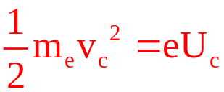
【解题探究】(1)如何求金属的逸出功W₀？
提示：根据普朗克常量和金属的极限频率求，
即W₀=hν₀。
(2)光电子的最大初动能与遏止电压的关系：____________。
(3)光电子的最大初动能与入射光的频率的关系：_________。
E_{k}=hν-W₀

Slide 57
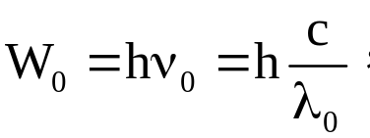

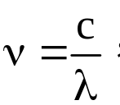
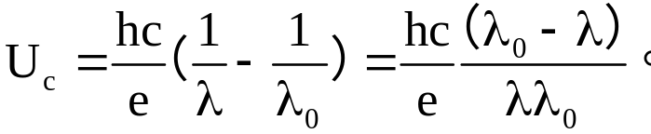
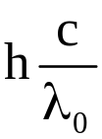
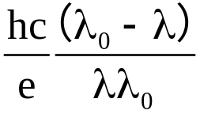
【规范解答】由 又
且E_{k}=hν-W₀，
所以
答案：

Slide 58
【通关1+1】
1.(2013·上海高考)当用一束紫外线照射锌板时，产生了光电效应，这时 ( )
A.锌板带负电
B.有正离子从锌板逸出
C.有电子从锌板逸出
D.锌板会吸附空气中的正离子

Slide 59
【解析】选C。当用一束紫外线照射锌板时，产生了光电效应，有电子从锌板逸出，锌板带正电，选项C正确，A、B、D错误。

Slide 60
2.(多选)(2014·广东高考)在光电效应实验中，用频率为ν的光照射光电管阴极，发生了光电效应，下列说法正确的是
( )
A.增大入射光的强度，光电流增大
B.减小入射光的强度，光电效应现象消失
C.改用频率小于ν的光照射，一定不发生光电效应
D.改用频率大于ν的光照射，光电子的最大初动能变大

Slide 61
【解析】选A、D。增大入射光的强度，单位时间内照到单位
面积上的光子数增加，光电流增大，A项正确。减小入射光的
强度，只是光电流减小，光电效应现象是否消失与光的频率
有关，而与光的强度无关，B项错误。改用频率小于ν的光
照射，但只要光的频率大于极限频率ν₀仍然可以发生光电
效应，C项错误。由爱因斯坦光电效应方程hν-W_{逸}= mv²得：
光频率ν增大，而W_{逸}不变，故光电子的最大初动能变大，D
项正确。

Slide 62
四、光子说对康普顿效应的解释 深化理解
1.假定X射线光子与电子发生弹性碰撞。光子和电子相碰撞时，光子有一部分能量传给电子，散射光子的能量减少，于是散射光的波长大于入射光的波长。
2.康普顿效应进一步揭示了光的粒子性，也再次证明了爱因斯坦光子说的正确性。

Slide 63
【微思考】
光电效应与康普顿效应研究问题的角度相同吗？
提示：不相同。光电效应应用于电子吸收光子的问题，而康普顿效应应用于讨论光子与电子碰撞且没有被电子吸收的问题。故研究问题的角度不相同。

Slide 64
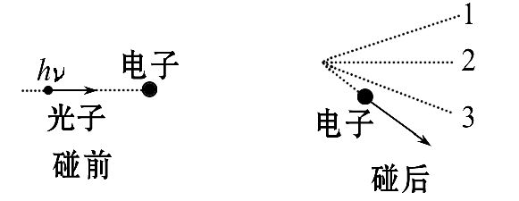
【题组通关】
【示范题】康普顿效应证实了光子不仅具有能量，也有动量。如图给出了光子与静止电子碰撞后，电子的运动方向，则碰后光子可能沿 方向运动，并且波长 (选填“不变”“变短”或“变长”)。

Slide 65
【解题探究】(1)光子与电子碰撞过程满足什么规律？
提示：碰撞过程中满足动量守恒和能量守恒。
(2)碰撞后电子和光子的能量将发生怎样的改变？
提示：电子由静止变为运动，能量增加，根据能量守恒，光子的能量减小。

Slide 66
【规范解答】因光子与电子在碰撞过程中动量守恒，所以碰撞之后光子和电子的总动量的方向与光子碰前动量的方向一致，可见碰后光子运动的方向可能沿1方向，不可能沿2或3方向；通过碰撞，光子将一部分能量转移给电子，能量减少，由ε=hν知，频率变小，再根据c=λν知，波长变长。
答案：1 变长

Slide 67
【通关1+1】
1.(拓展延伸)【示范题】中，当光子和电子碰撞后有没有可能出现光子的频率不变的情况？
【解析】有可能。若光子和束缚很紧的内层电子相碰撞，光子将与整个原子交换能量，由于光子质量远小于原子质量，根据碰撞理论，碰撞前后光子能量几乎不变，频率不变。

Slide 68
2.科学研究证明，光子有能量也有动量，当光子与电子碰撞时，光子的一些能量转移给了电子。假设光子与电子碰撞前的波长为λ，碰撞后的波长为λ′，则碰撞过程中 ( )
A.能量守恒，动量守恒，且λ=λ′
B.能量不守恒，动量不守恒，且λ=λ′
C.能量守恒，动量守恒，且λ<λ′
D.能量守恒，动量守恒，且λ>λ′

Slide 69
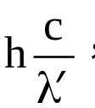
【解析】选C。能量守恒和动量守恒是自然界的普遍规律，适
用于宏观世界也适用于微观世界。光子与电子碰撞时遵循这两
个守恒规律。光子与电子碰撞前光子的能量E=hν= 当光
子与电子碰撞时，光子的一些能量转移给了电子，光子的能量
E′=hν′= 由E>E′，可知λ<λ′，选项C正确。

Slide 70
【资源平台】光电效应与图像综合性问题
【示范题】(2013·和平区高二检测)在图甲所示的装置中，K为一个金属板，A为一个金属电极，都密封在真空玻璃管中，单色光可通过玻璃壳照在K上，E为可调直流电源。实验发现，当用某种频率的单色光照射K时，K会发出电子(光电效应)，这时，即使A、K间的电压等于零，回路中也有电流，当A的电势低于K时，电流仍不为零，A的电势比K低得越多，电流越小，

Slide 71
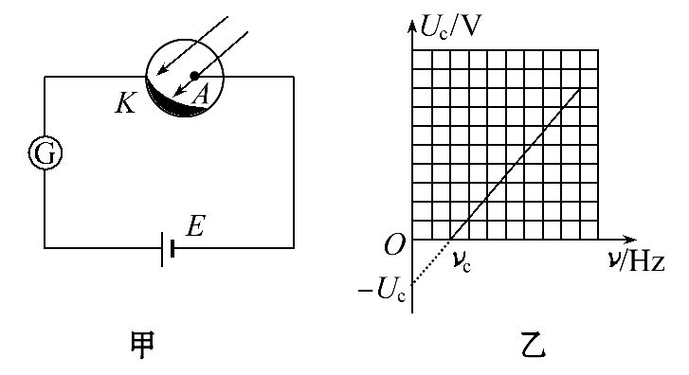
当A比K的电势低到某一值U_{c}(遏止电压)时，电流消失。当改变照射光的频率ν时，遏止电压U_{c}也将随之改变。如果某次实验我们测出的一系列数据如图乙所示，若知道电子的电荷量e，则根据图像可求出该金属的极限频率为多少？该金属的逸出功W₀为多少？普朗克常量h为多少？

Slide 72
【标准解答】由题图可知，数据对应的点几乎落在一条直线上，直线与ν轴的交点ν_{c}即为该金属的极限频率。因此当照射光的频率为ν_{c}时，遏止电压U_{c}=0，说明在此频率下，金属板刚好发生光电效应。
设光电子的最大初动能为E_{k}，根据光电效应方程有
hν=W₀+E_{k}
当A比K的电势低到某一值U_{c}时，电流消失，光电子的最大初动能全部用来克服电场力做功，由动能定理有eU_{c}=E_{k}

Slide 73
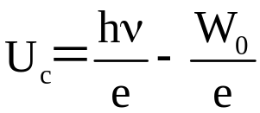
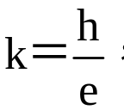
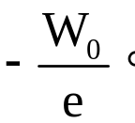
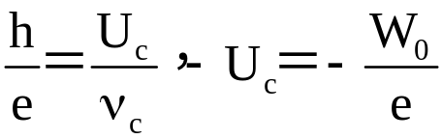
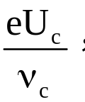
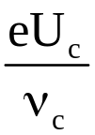
联立以上两式可得：
由上式可知，U_{c}-ν图像斜率 在U_{c}轴上的截距为
而由图可得，截距为-U_{c}。
故有
解得h＝ W₀＝eU_{c}。
答案：ν_{c} eU_{c}

Slide 74



Slide 75


